Slide 1
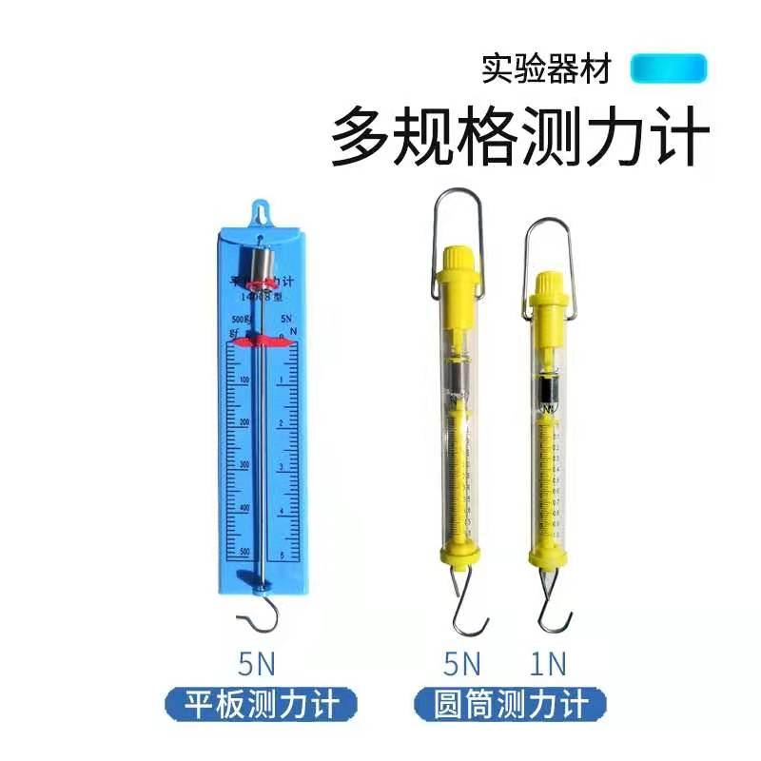
第 七 章 力
初中物理（人教版）
八年级（下)
第 2 节 弹力

Slide 2
本节知识点
一
弹力
目录
二
弹簧测力计

Slide 3
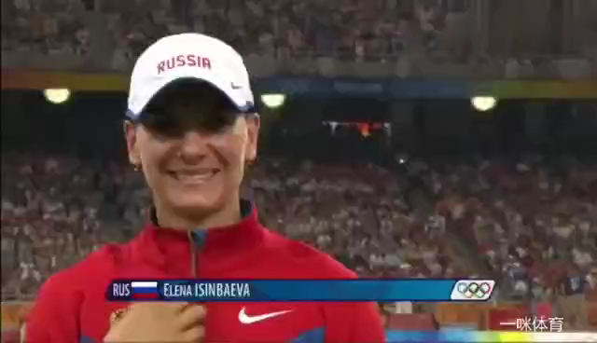
课前导入
视频
北京奥运会女子撑杆跳 伊辛巴耶娃打破世界纪录夺冠

Slide 4

课前导入
视频
中国女选手撑杆跳精彩瞬间回顾

Slide 5
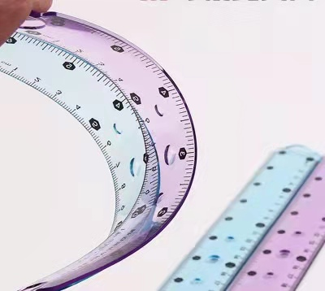
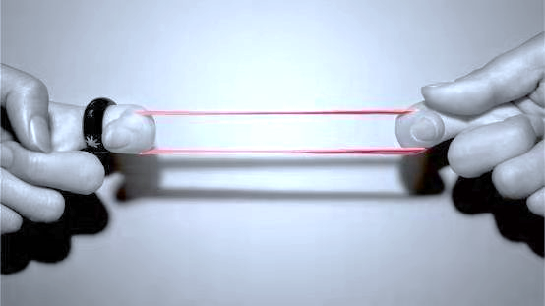
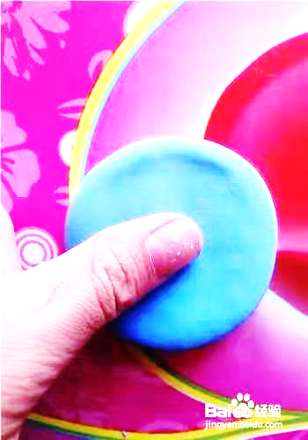
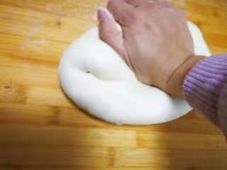
课前导入
用手压直尺、拉橡皮筋，松手后，物体是否能恢复原来的样子？
手捏橡皮泥、压面团，松手后，物体的形状又是什么样的呢？
手压直尺
手拉橡皮筋
结论：松开手后，直尺和橡皮筋恢复原来的形状；橡皮泥和面团不能恢复原来的形状。
手捏橡皮泥
手压面团

Slide 6
一
弹力
通过上面的视频以及图片说明，我们来介绍“弹力”。
1.弹性：受力时发生形变，不受力时，又恢复到原来的形状，物体的这种性质叫做弹性。
这种形变称弹性形变。
2.塑性：形变后不能自动地恢复到原来的形状，物体的这种性质叫做塑性。
这种形变称塑性形变（也称非弹性形变）.

Slide 7

一
弹力
3.弹力：物体由于发生弹性形变而产生的力叫做弹力。
1.弹力产生的条件是什么？
2.弹力的方向指向什么方向？
3.决定弹力大小的因素是什么？
想一想

Slide 8
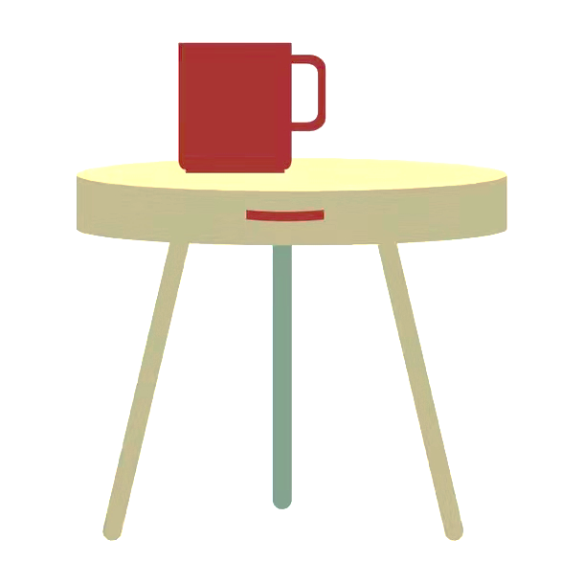
一
弹力
放在桌子上的水杯
桌面对杯子：支持力
杯子对桌面：压力
由于水杯压在桌子上，桌子发生了形变，要向上恢复，所以向上产生了支持力，支持力是弹力。
由于桌子给了杯子向上的支持力，杯子发生了形变，要向下恢复，所以向下产生了压力，压力也是是弹力。

Slide 9
一
弹力
弹力产生的条件：
（1）两物体相互接触；
（2）物体发生弹性形变。
弹力的方向：
物体受到的弹力的方向与施力物体的形变方向相反。
也可以说成与发生形变的方向相反。

Slide 10
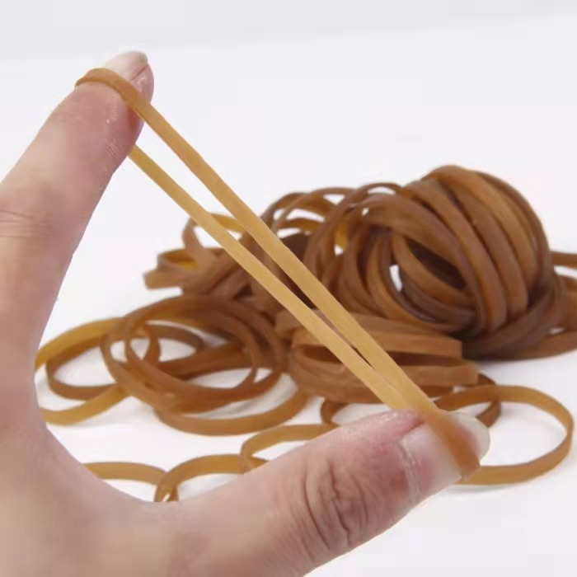
一
弹力
生活中，大家都接触过橡皮筋。我们在拉橡皮筋的时候会发现：用的力越大，橡皮筋发生的形变也越大。
决定弹力大小的因素：
拉橡皮筋
弹力大小与弹簧的形变程度有关：在弹性限度内，弹簧伸长（或压缩）的长度越大，弹力越大。
弹性限度：物体的弹性有一定的限度，超过这个限度就不能恢复到原来的形状。

Slide 11
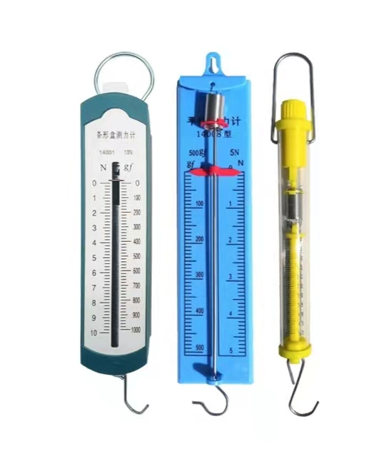
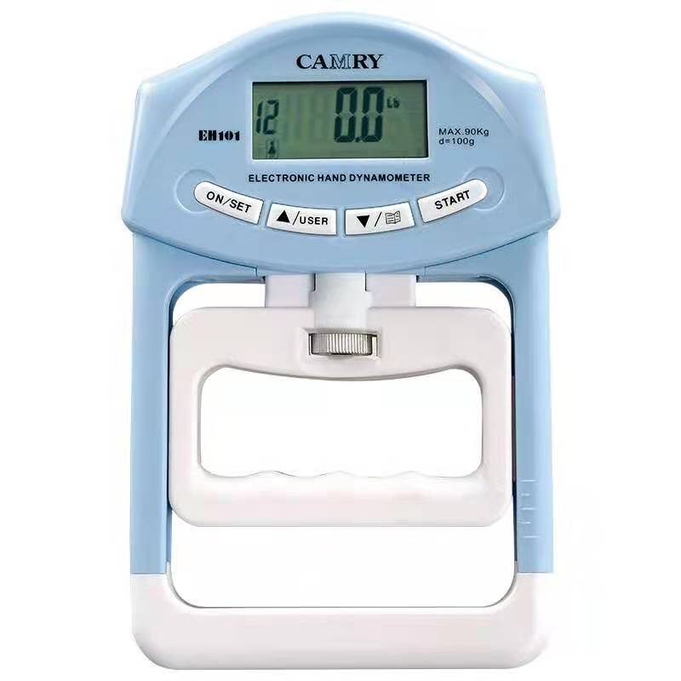
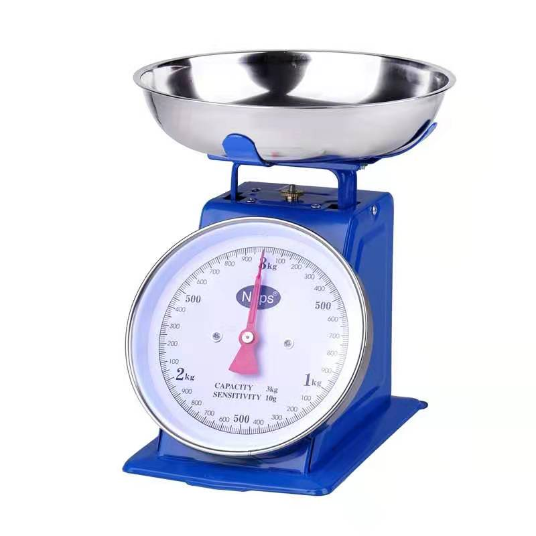
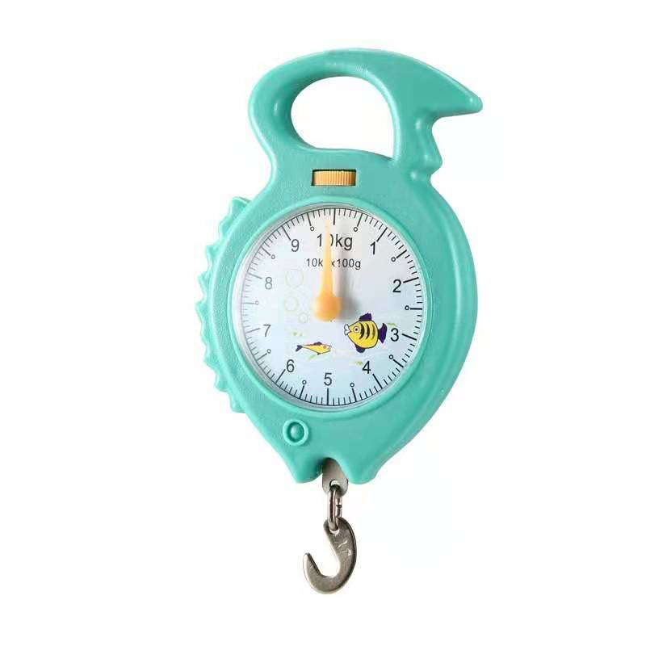
二
弹簧测力计
实验室常用弹簧测力计
其他形式的测力计

Slide 12
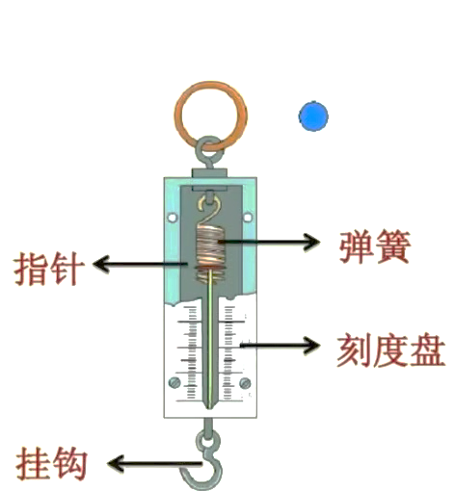
二
弹簧测力计
1.概念：
测量力的大小的工具叫做弹簧测力计。
2.原理：
在弹性限度内，弹簧受到的拉力越大，弹簧的伸长量就越长。
3.结构：
主要由刻度盘、弹簧、指针、挂钩等组成。
弹簧测力计结构图

Slide 13
二
弹簧测力计
4.弹簧测力计的使用：
（1）测量前看量程和分度值，被测量的力不能超过测力计量程，以免损坏测力计。
（2）使用前，先将弹簧测力计竖直放置，反复轻拉挂钩几次，以检查指针、弹簧和外壳之间是否有过大的摩擦；再观察指针是否指零，如果不是，则需调零。
（3）使用时应使弹簧伸长方向跟所测力的方向在同一条直线上。
（4）读数时视线要与刻度盘垂直。

Slide 14
二
弹簧测力计
实 验
1.观察弹簧测力计的量程，并认清它的每个小格表示多少牛。
2.检查弹簧测力计的指针是否指在零刻度线上，如果不在，应该把指针调节到零刻度线上。
3.用力拉弹簧测力计的挂钩，分别使指针指到1N、3N、5N的位置，感受1N、3N、 5N的力。

Slide 15
二
弹簧测力计
实 验
4.测量身边小物体对弹簧测力计的拉力。
（1）把文具袋悬挂在弹簧测力计的挂钩上，文具袋对弹簧测力计的拉力F1= 。
（2）用弹簧测力计沿水平方向拖动桌面上的文具袋，测量文具袋对弹簧测力的拉力F2= 。

Slide 16
本节小结
弹性
塑性
一、弹力
弹力
弹力
弹力的产生、方向、大小
概念
原理
二、弹簧测力计
结构
使用方法
本节重、难点:（1）弹力的产生条件、大小、方向。
（2）弹簧测力计的使用。

Slide 17
反馈练习
【例题1】
关于弹力，下列说法不正确的是（ ）
B
A、相互接触的物体间不一定产生弹力
B、弹力仅仅是指弹簧形变时对其他物体的作用
C、弹力是指发生弹性形变的物体，由于要恢复原状，对接触它的物体产生的力
D、压力、支持力、拉力都属于弹力

Slide 18
反馈练习
【例题2】
关于弹簧测力计的使用方法的说法中，错误的是（ ）
B
A、被测力的大小不能超过弹簧测力计的量程
B、弹簧测力计只能测竖直方向的力
C、被测力应作用在挂钩上
D、测量时不要与外壳接触

Slide 19
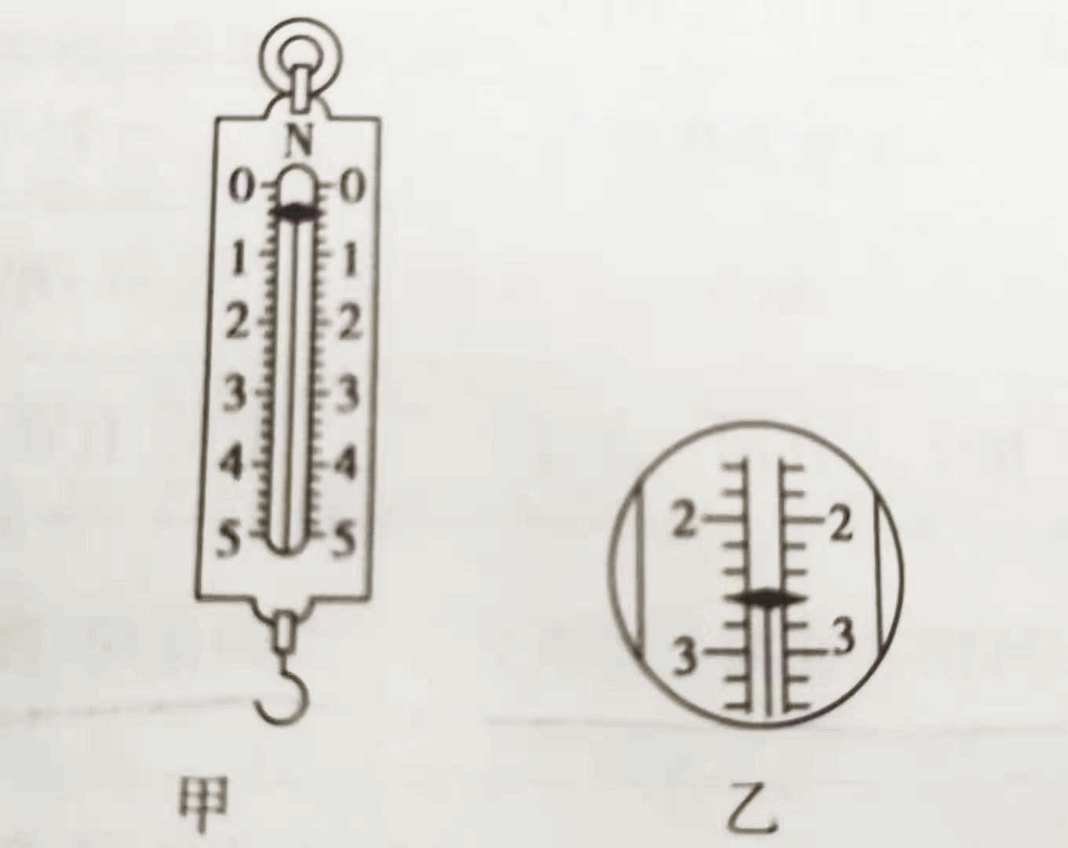
反馈练习
【例题3】
小凡在练习使用弹簧测力计（以下简称测力计）测量重力时，他先将测力计竖直放置，反复几次轻拉挂钩后，测力计的指针位置如右图甲所示。
（1）此测力计的量程是（ ）N。若此时他将一个重3N的物体悬挂于挂钩上，静止后，测力计的示数应该（ ）3N（选填“大于”“等于”或“小于”）。
0~5
大于
（2）在老师的指导下，小凡调整了测力计，将某物体悬挂好。物体静止后，指针指在如图乙所示的位置，读出测力计上的数是（ ）N。
2.6

